Slide 2
TẬP HÁT CỘNG ĐOÀN

Slide 3
Đk: Con sẽ ca tụng tình thương của Chúa đến muôn đời.

Slide 4
Này tôi là tôi tá Chúa, tôi xin vâng như lời thiên thần truyền.
Alleluia - Alleluia:
Alleluia …

Slide 6
Ca Nhập Lễ ĐÃ ĐẾN GIỜ Kim Long

Slide 7
Đk: Đã đến giờ nào ta chỗi dậy, đêm sắp tàn hừng đông đang tới. Bóng tối đã qua, ánh sang chan hòa vì ơn cứu độ đã đến gần.

Slide 8
Tk: Hỡi người ngủ mê nào mau tỉnh thức. Kìa Chúa chiếu rọi ánh quang vinh trên đầu người.
Thế trần trụy sa từ bao năm tháng, nào hãy trỗi dậy bước đi theo con đường ngay.

Slide 9
Đk: Đã đến giờ nào ta chỗi dậy, đêm sắp tàn hừng đông đang tới. Bóng tối đã qua, ánh sang chan hòa vì ơn cứu độ đã đến gần.

Slide 11
Bài đọc 1
Bài trích sách Sa-mu-en quyển thứ hai.
Vương quyền của Đa-vít sẽ tồn tại mãi mãi trước mặt Chúa.

Slide 12
THÁNH VỊNH 88 Chúa Nhật IV Mùa Vọng Năm B Lm. Kim Long 03 Câu

Slide 13
Đk: Con sẽ ca tụng tình thương của Chúa đến muôn đời.

Slide 14
Tk1: Tình thương Chúa muôn đời con luôn ca tụng. Vạn kiếp miệng con cao rao lòng thành tín của Ngài. Vì Chúa phán: Tình thương đó xây dựng đến thiên thu. Đức tín thành của Chúa thiết lập trên cung trời.

Slide 15
Đk: Con sẽ ca tụng tình thương của Chúa đến muôn đời.

Slide 16
Tk2: Lập giao ước với người Ta đây tuyển chọn. Thề hứa cùng Đa-vít tôi trung rằng: dòng dõi của ngươi bền vững mãi vì Ta muốn xây dựng đến thiên thu, muốn thiết lập củng cố ngai vàng ngươi muôn đời.

Slide 17
Đk: Con sẽ ca tụng tình thương của Chúa đến muôn đời.

Slide 18
Tk3: Người thưa Chúa: thân phụ con nay là Ngài, là Chúa mà con kính tin luôn, là núi đá độ trì. Và Chúa phán: Này Ta sẽ thương người đến muôn năm. Sẽ giữ hoài giao ước với người luôn không rời.

Slide 19
Đk: Con sẽ ca tụng tình thương của Chúa đến muôn đời.

Slide 20
Bài đọc 2
Bài trích thư của thánh Phao-lô tông đồ gửi tín hữu Rô-ma. Mầu nhiệm vốn được giữ kín tự ngàn xưa, nay được biểu lộ.

Slide 21
Này tôi là tôi tá Chúa, tôi xin vâng như lời thiên thần truyền.
Alleluia - Alleluia:
Alleluia …

Slide 24
KINH TIN KÍNH

Slide 25
Tôi tin kính một Thiên Chúa là Cha toàn năng, Đấng tạo thành trời đất, muôn vật hữu hình và vô hình.

Slide 26
Tôi tin kính một Chúa Giêsu Kitô, Con Một Thiên Chúa, Sinh bởi Đức Chúa Cha từ trước muôn đời.

Slide 27
Người là Thiên Chúa bởi Thiên Chúa, Ánh Sáng bởi Ánh Sáng, Thiên Chúa thật bởi Thiên Chúa thật,

Slide 28
được sinh ra mà không phải được tạo thành, đồng bản thể với Đức Chúa Cha: nhờ Người mà muôn vật được tạo thành.

Slide 29
Vì loài người chúng ta và để cứu độ chúng ta, Người đã từ trời xuống thế.

Slide 30
Bởi phép Đức Chúa Thánh Thần, Người đã nhập thể trong lòng Trinh Nữ Maria, và đã làm người.

Slide 31
Người chịu đóng đinh vào thập giá vì chúng ta, thời quan Phongxiô Philatô; Người chịu khổ hình và mai táng, ngày thứ ba Người sống lại như lời Thánh Kinh.

Slide 32
Người lên trời, ngự bên hữu Đức Chúa Cha, và Người sẽ lại đến trong vinh quang để phán xét kẻ sống và kẻ chết, Nước Người sẽ không bao giờ cùng.

Slide 33
Tôi tin kính Đức Chúa Thánh Thần là Thiên Chúa và là Đấng ban sự sống, Người bởi Đức Chúa Cha và Đức Chúa Con mà ra,

Slide 34
Người được phụng thờ và tôn vinh cùng với Đức Chúa Cha và Đức Chúa Con: Người đã dùng các tiên tri mà phán dạy.

Slide 35
Tôi tin Hội Thánh duy nhất thánh thiện công giáo và tông truyền.

Slide 36
Tôi tuyên xưng có một Phép Rửa để tha tội. Tôi trông đợi kẻ chết sống lại và sự sống đời sau. Amen.

Slide 37
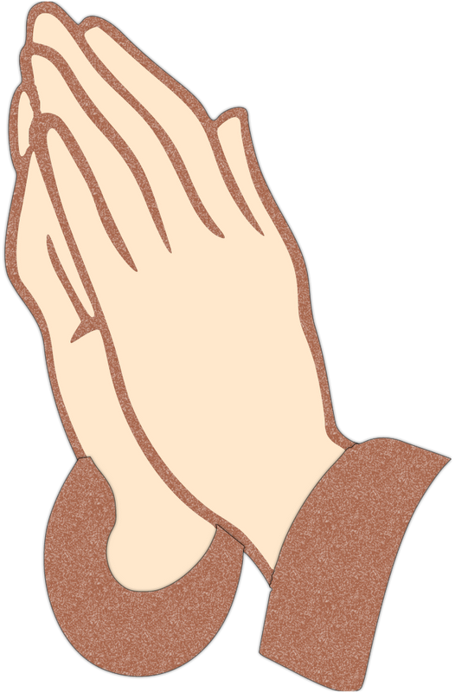
LỜI NGUYỆN TÍN HỮU
Anh chị em thân mến, lễ Giáng Sinh đã gần kề, hôm nay Hội thánh nêu bật Đức Maria là mẫu gương cho những người tiếp đón Đức Giêsu.

Slide 38
HIẾN LỄ ĐỜI CON
Thái Nguyên

Slide 39
Tk1: Tiến dâng Cha đây hiến lễ đời con, bánh thơm ngon tình chung ly rượu nồng, cả tấm lòng dệt bài thơ ước mong. Ước mong sao được nên như lòng Cha, giữa phong ba tình yêu không nhạt nhòa, để con là cánh hoa ươm hương tình Cha.

Slide 40
Đk: Cùng hòa lên khúc yêu thương ngày mới, ngời sáng trong ân tình Chúa ngàn nơi. Nguyện kết liên cuộc đời khối tình này, để con nên lễ dâng trong từng ngày.

Slide 41
Tk2: Tiến dâng Cha đây tiếng hát lời ca, với hương hoa tỏa lan trên bàn thờ, xin gói trọn lòng con trong tiếng thơ. Khấn xin Cha tỏa ánh sáng trời mơ, dẫn con thơ vượt qua trên nẻo về, vẹn câu thề sáng trong tấm lòng thủy chung.

Slide 42
Đk: Cùng hòa lên khúc yêu thương ngày mới, ngời sáng trong ân tình Chúa ngàn nơi. Nguyện kết liên cuộc đời khối tình này, để con nên lễ dâng trong từng ngày.

Slide 44
Xin cộng đoàn lưu ý.
Để việc lên rước lễ được nghiêm trang, xin cộng đoàn hãy lần lượt đi theo thứ tự từng hàng ghế từ trên xuống dưới.

Slide 46
Ca Nguyện Hiệp Lễ TRINH NỮ ĐẦY ƠN PHÚC Đinh Công Huỳnh

Slide 47
Tk1: Ôi Maria Mẹ đầy ơn phúc, khi nghe thiên thần truyền tin với Mẹ năm nào: “Bà sẽ hạ sinh một con trai, Đấng rất cao trọng, Người sẽ trị dân với uy quyền ngàn đời về sau.

Slide 48
Đk: Ôi Maria Mẹ hạnh phúc thay hơn mọi người nữ. Ôi Maria Mẹ được Thiên Chúa đoái thương tuyển chọn. Cho con noi gương một lòng tín trung như Mẹ đã sống. Luôn luôn “Xin Vâng” trọn niềm phó thác như Mẹ đến cùng.

Slide 49
Tk2: Bao nhiêu bôn ba cuộc đời dương thế, lo âu trĩu nặng buồn vui chất chồng tháng ngày. Mẹ đã dạy con cần “Xin Vâng” biết sống chấp nhận, vì những khổ đau sẽ đâm chồi nẩy mầm yêu thương.

Slide 50
Đk: Ôi Maria Mẹ hạnh phúc thay hơn mọi người nữ. Ôi Maria Mẹ được Thiên Chúa đoái thương tuyển chọn. Cho con noi gương một lòng tín trung như Mẹ đã sống. Luôn luôn “Xin Vâng” trọn niềm phó thác như Mẹ đến cùng.

Slide 51
Tk3: Cho con trung kiên một lòng yêu Chúa, phó thác nơi Ngài trọn thân xác và linh hồn. Hạnh phúc đời con là “Xin Vâng” ý Chúa đã chọn, và sống nên thánh giữa gian trần chờ ngày Chúa đến.

Slide 52
Đk: Ôi Maria Mẹ hạnh phúc thay hơn mọi người nữ. Ôi Maria Mẹ được Thiên Chúa đoái thương tuyển chọn. Cho con noi gương một lòng tín trung như Mẹ đã sống. Luôn luôn “Xin Vâng” trọn niềm phó thác như Mẹ đến cùng.

Slide 55
Ca Kết Lễ MÂY ƠI MƯA XUỐNG Nguyễn Duy

Slide 56
Tk1: Ngàn mây ơi xin cùng mưa xuống. Từ cao xanh vẫn đổ nguồn Thánh Ân. Những tháng năm từng giây ngóng chờ. Gieo mưa đi, mây mây ơi trần đời khấn xin.

Slide 57
Đk: Lạy Trời thương đoái, mưa xuống cho đời. Lạy Trời thương xót, mưa xuống cho con người. Ðấng Cứu Tinh, Ngài hãy giáng sinh. Xuống ơn an bình ngàn dân tôn kính.

Slide 58
**: Ðừng trì hoãn nữa xin đến cứu độ. Mỏi mòn trông Chúa đôi mắt hoen lệ mờ. Chúa Chúa ơi! Tình con thiết tha, vững tin nơi Ngài ngàn năm chẳng phai.

